Slide 1


Giáo án điện tử
MÔN: TIN HỌC LỚP 4
Giáo viên: Lê Thị Thu Hà

Slide 2



KHỞI ĐỘNG ĐẦU GIỜ
TRÒ CHƠI : AI NHANH AI ĐÚNG
Câu hỏi:
1
2
3

Slide 3


Để Viết chữ lên hình vẽ, em chọn công cụ nào sau đây:
A.
B.
C.
D.
Đáp án: D
4
2
8
1
5
3
6
7
10
Hết giờ
9

Slide 4




Công cụ nào sau đây dùng để chọn hình vẽ:
A.
B.
C.
D.
Đáp án: B
4
2
8
1
5
3
6
7
10
Hết giờ
9

Slide 5
Khi viết chữ lên hình vẽ em có thể thay đổi:
A. Kiểu chữ, cỡ chữ
B. Cỡ chữ, màu sắc chữ
C. Kiểu chữ, cỡ chữ, màu sắc chữ
D. Kiểu chữ, màu sắc chữ
Đáp án: C
4
2
8
1
5
3
6
7
10
Hết giờ
9

Slide 6
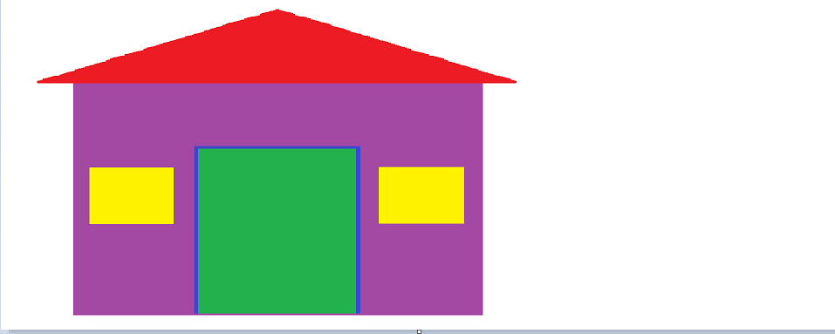

Em hãy chỉ ra điểm khác nhau giữa hai tranh vẽ
1
2

Slide 7
Tin học
Tiết 17: Tìm hiểu thẻ View, thay đổi kích thước trang vẽ (tiết 1)
Mục tiêu bài học:
Biết chức năng của một số nút lệnh trong thẻ View;
Thay đổi được kích thước trang vẽ.

Slide 8
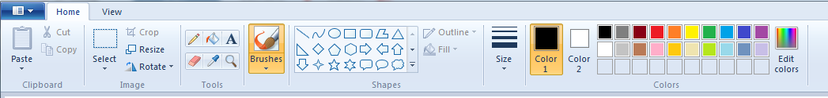
A. HOẠT ĐỘNG CƠ BẢN
1. Tìm hiểu thẻ View
Nháy chọn thẻ View

Slide 9
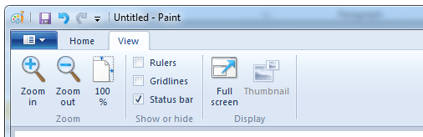



: Hiện thanh thước đo trên trang vẽ.
: Hiện ô lưới trên trang vẽ.
: Hiện thông tin bức tranh vẽ
(kích thước trang vẽ).

Slide 10
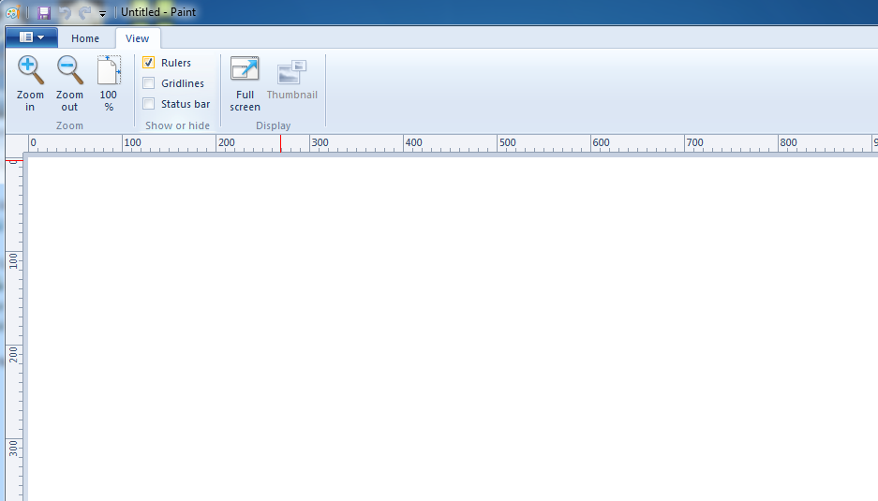
Thao tác chọn các mục:
Nháy chuột để đánh dấu vào ô vuông bên trái của mục.

Slide 11
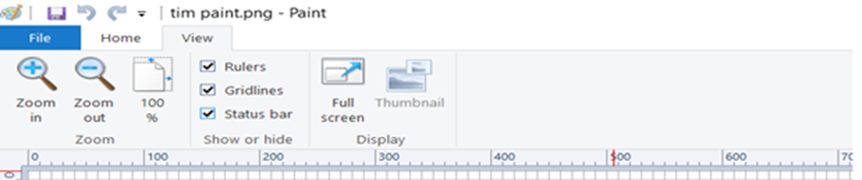
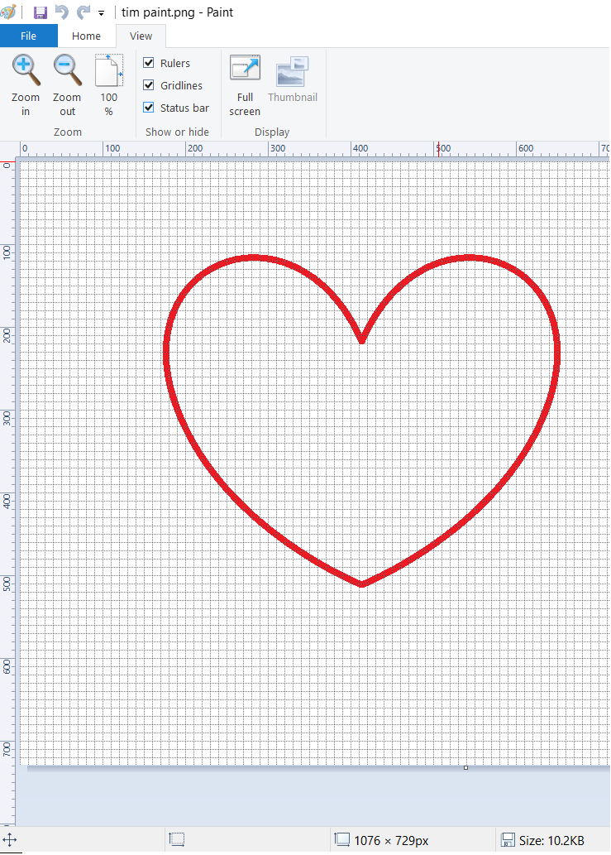


Đánh dấu Rulers để hiện thước đo trên trang vẽ.
Đánh dấu Gridlines để hiện lưới trên trang vẽ
Đánh dấu Status bar để hiện thông tin của bức tranh.
Kích thước trang vẽ

Slide 12
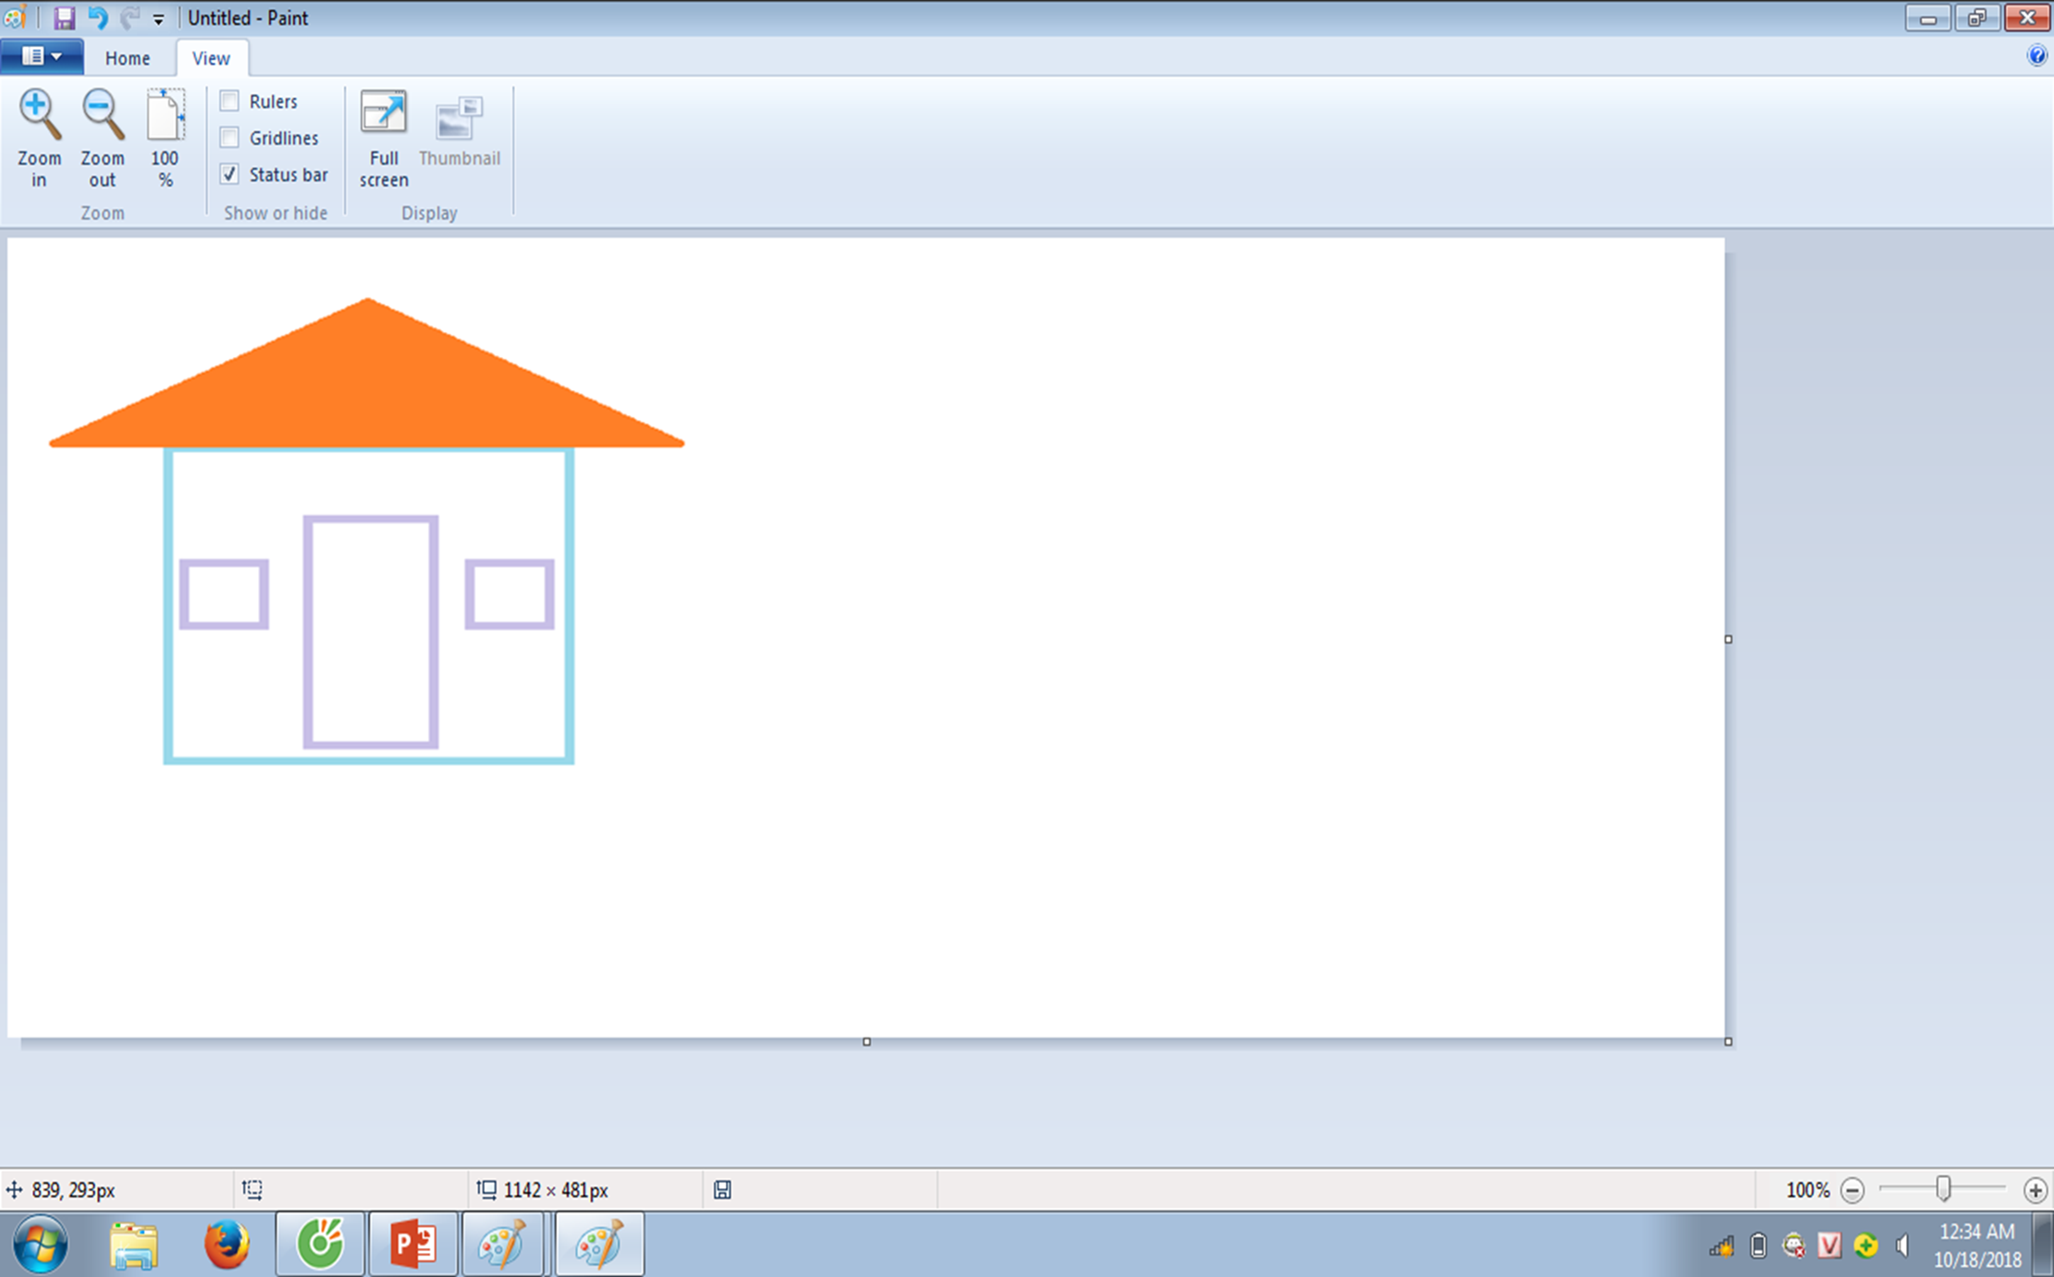
2. Thay đổi kích thước trang vẽ
a. Trao đổi với bạn rồi vẽ hình theo mẫu

Slide 13
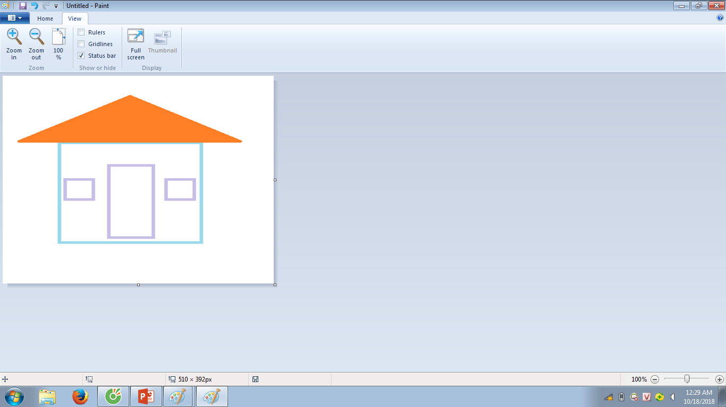
Bước 1: Di chuyển con trỏ chuột tới vị trí ô vuông, góc phải phía dưới trang vẽ để con trỏ chuột chuyển thành hình mũi tên hai chiều
Bước 2: Nhấn giữ nút trái chuột, kéo trang vẽ vừa đủ chứa ngôi nhà như hình bên.

Slide 14
* Chương trình Paint cho phép em sử dụng một số phím tắt:
- Chọn toàn bộ bài vẽ:
Ctrl + A
- Sao chép vùng được chọn:
Ctrl + C
- Lưu bài vẽ:
Ctrl + S

Slide 15
B. HOẠT ĐỘNG THỰC HÀNH
Thực hành theo yêu cầu trong sách rồi báo cáo kết quả

Slide 16
C. HOẠT ĐỘNG ỨNG DỤNG, MỞ RỘNG
Thực hành theo yêu cầu trong sách rồi báo cáo kết quả

Slide 17
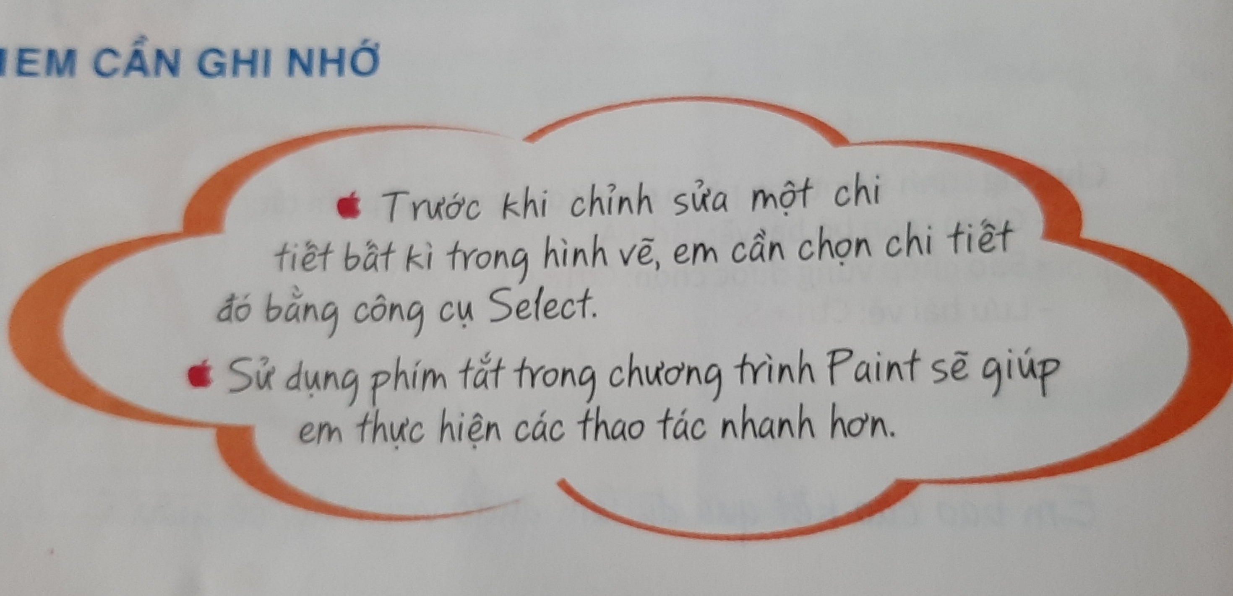

Slide 18
Củng cố - dặn dò
Về nhà thực hành vẽ một bó hoa rồi thay đổi kích thước tranh vẽ.

Slide 19

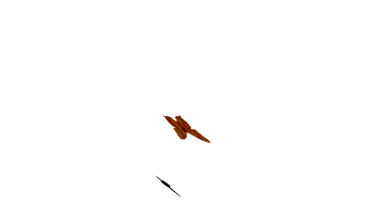







Kết thúc bài học

